Slide 1
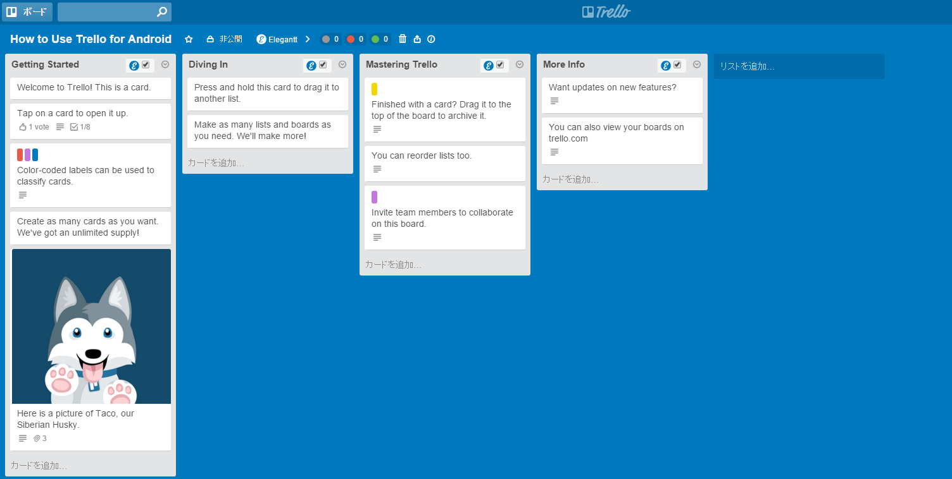
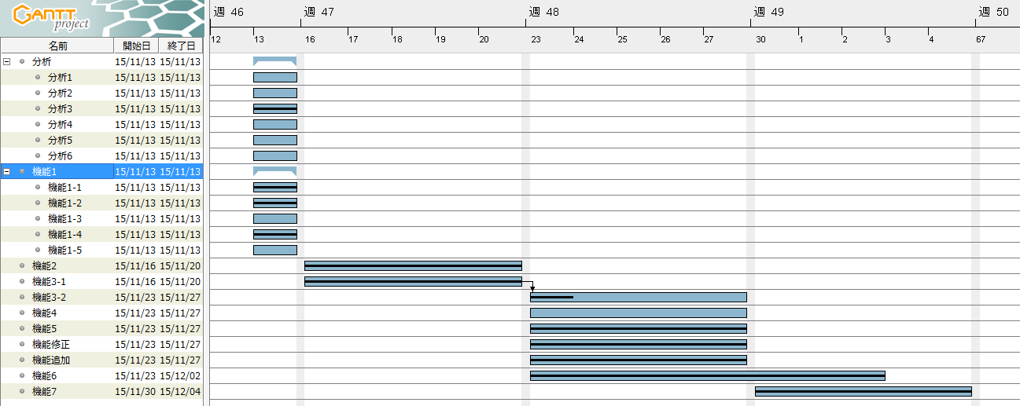
小規模ベンチャー企業でのPM技術導入実験
PMコース 矢吹研究室 1342011 石川大貴
背景
目的
複数の人たちによるチームでの開発を
進めていくと様々な問題に直面する.
問題を改善するために様々なツールや
技法が開発されている.
abaもチームでの開発をする上での
様々な問題に直面している.
abaのプロジェクトでの問題点を発見
改善できるようなツールや技法の提案
業務の効率UP
研究方法
abaの開発現場の様子を調査して現状を把握する．
多くのプロジェクトにおいて使われているツールや技法について調査する．
abaの現状を見た上で，プロジェクトでの問題点を発見する．
abaに適した問題解決のためのツールや技法を提案する．
提案したツールや技法で改善できるか観察する．
進捗状況
調査結果
提案1 Trelloの使用
カードをボードに
貼るイメージで
簡単に管理できる．
タスク管理に
問題がある
提案2 チケット管理システムの導入
OSS製品
Trac
Redmine
Bugzilla
mantis
商用製品
JIRA
YouTRACK
Backlog
GitHub
今後の計画
提案後のプロジェクトの変化を調査し，よりよい改善を行う．
開発現場の現状やツールと技法をさらに調査し，新たな提案を考える．

